Slide 1
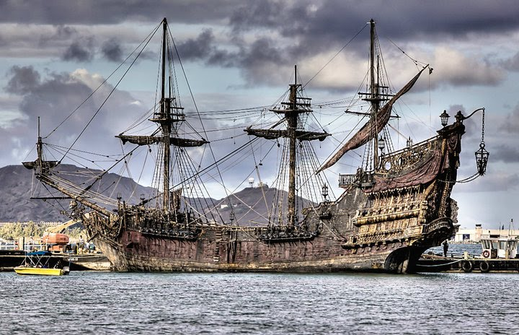

José de Espronceda
Canción del pirata

Slide 2
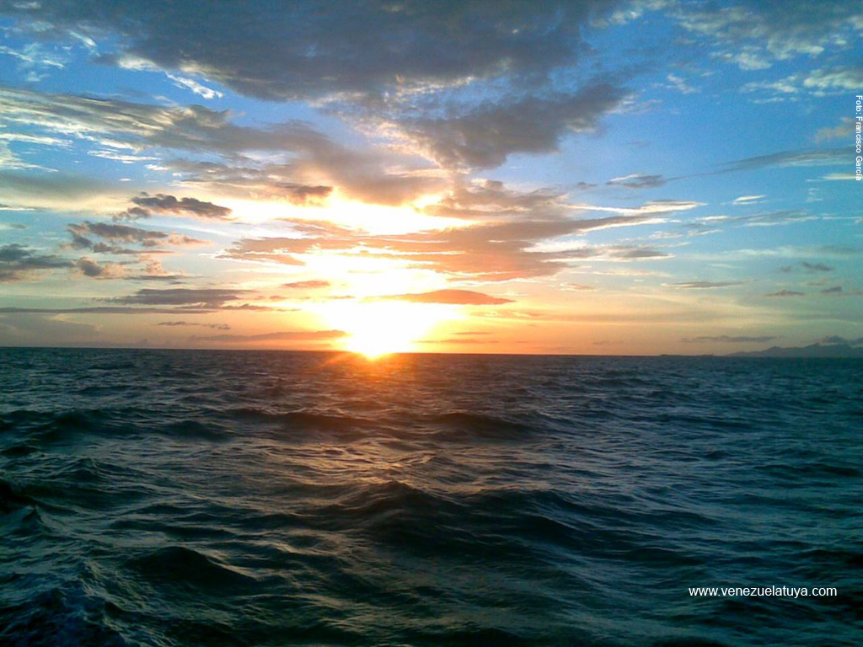
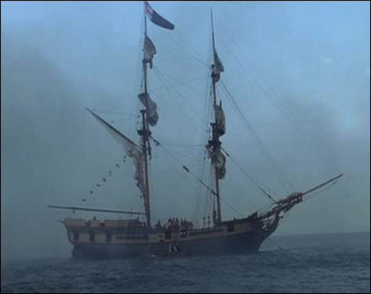
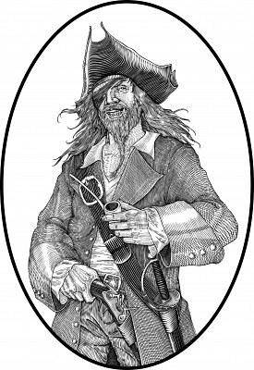

Slide 3
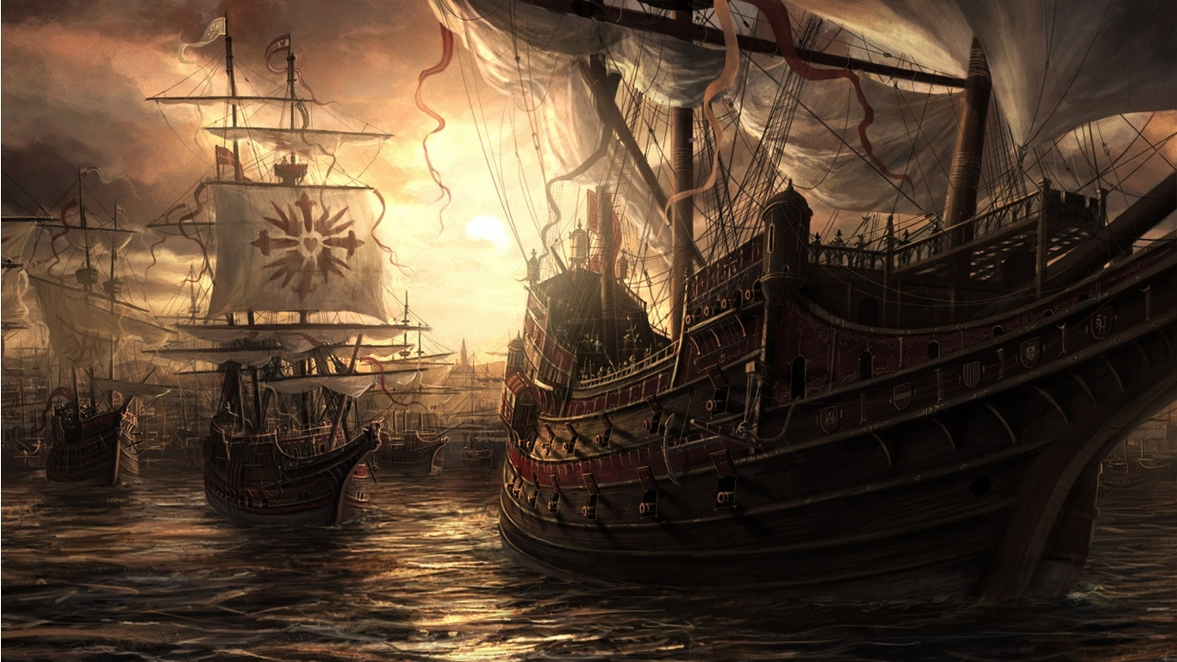

Slide 4
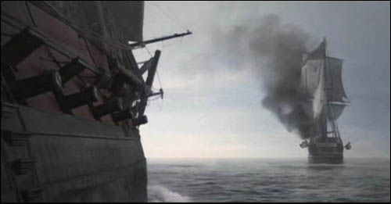
Con diez cañones por banda,
viento en popa, a toda vela

Slide 5
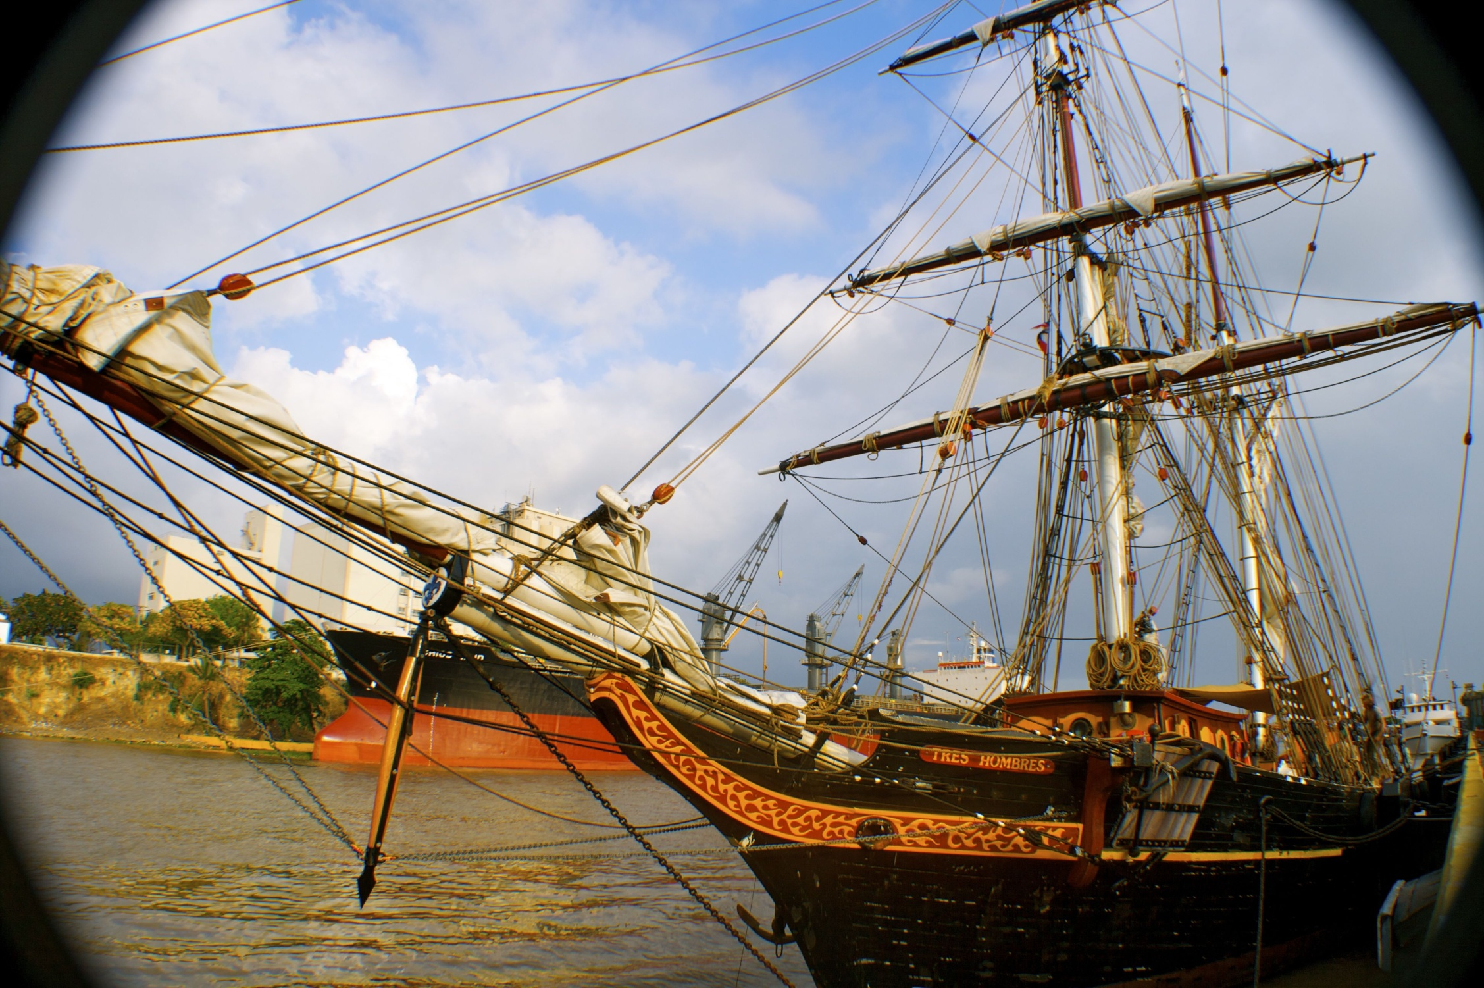
no corta el mar, sino vuela
un velero bergantín.

Slide 6
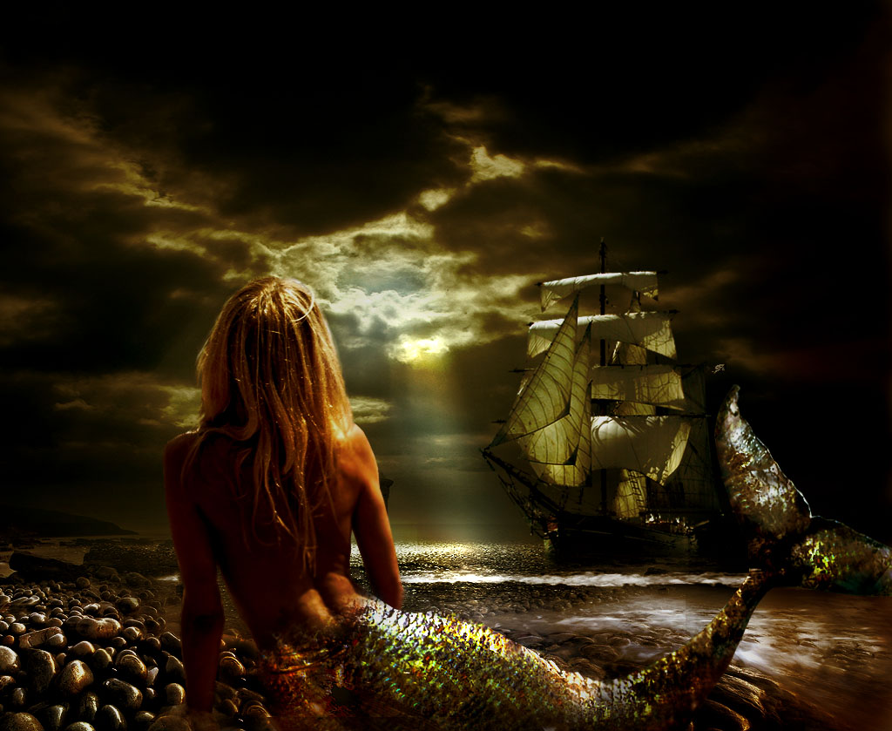
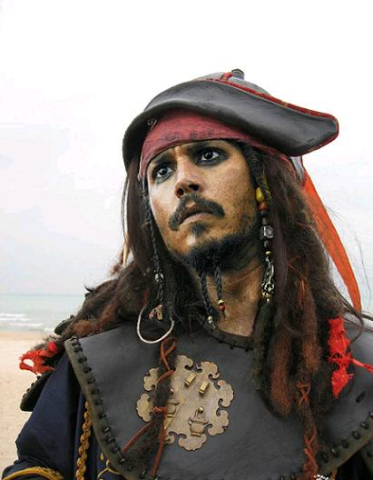
Bajel pirata que llaman, 5
por su bravura, el Temido,
Bajel pirata que llaman,
por su bravura, el Temido,

Slide 7
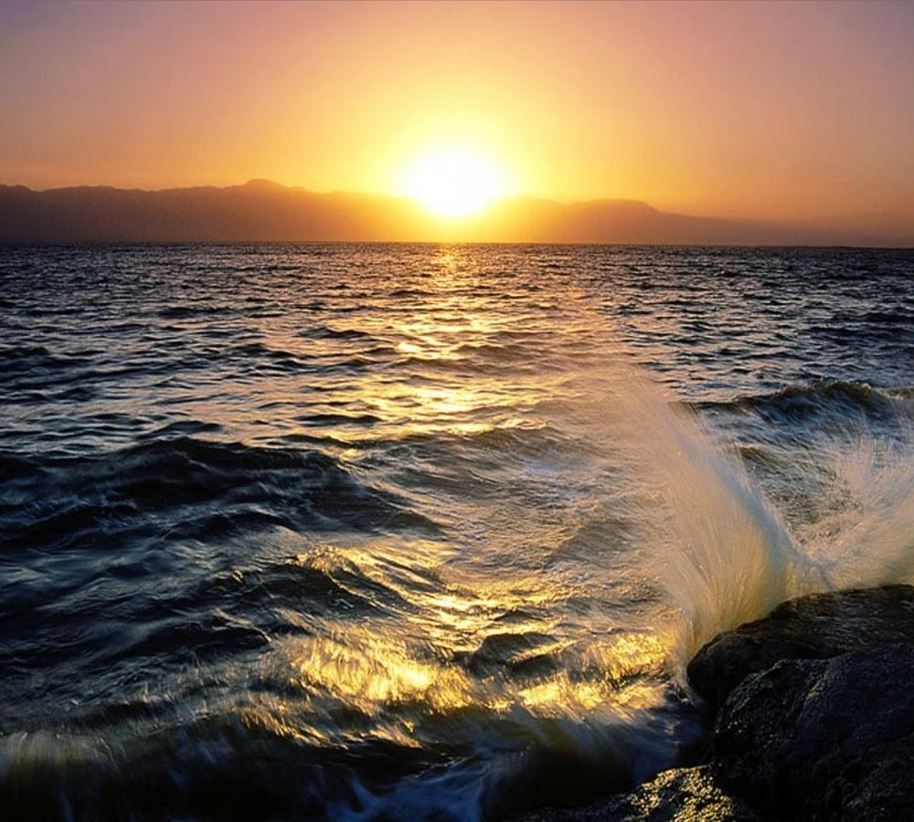
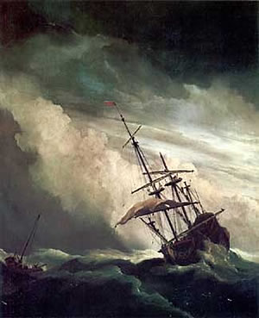
en todo el mar conocido
de uno al otro confín.

Slide 8
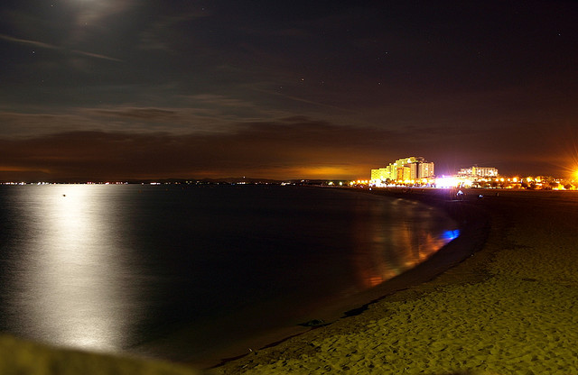
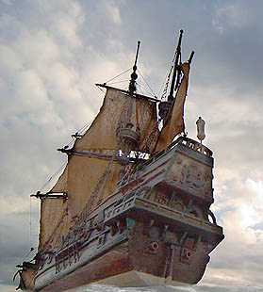
La luna en el mar rïela
y en la lona gime el viento

Slide 9
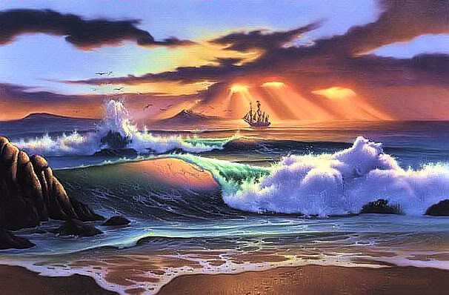
;
y alza en blando movimiento
olas de plata y azul;

Slide 10
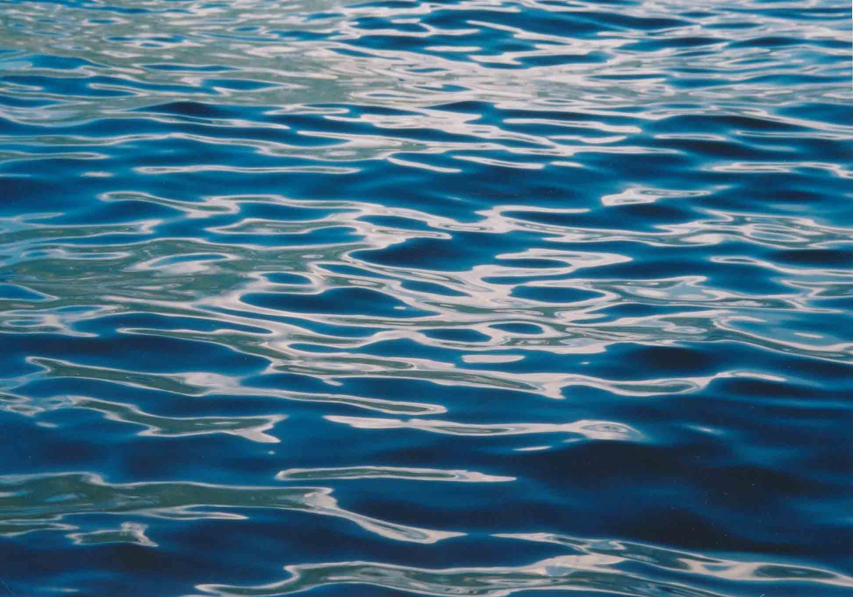
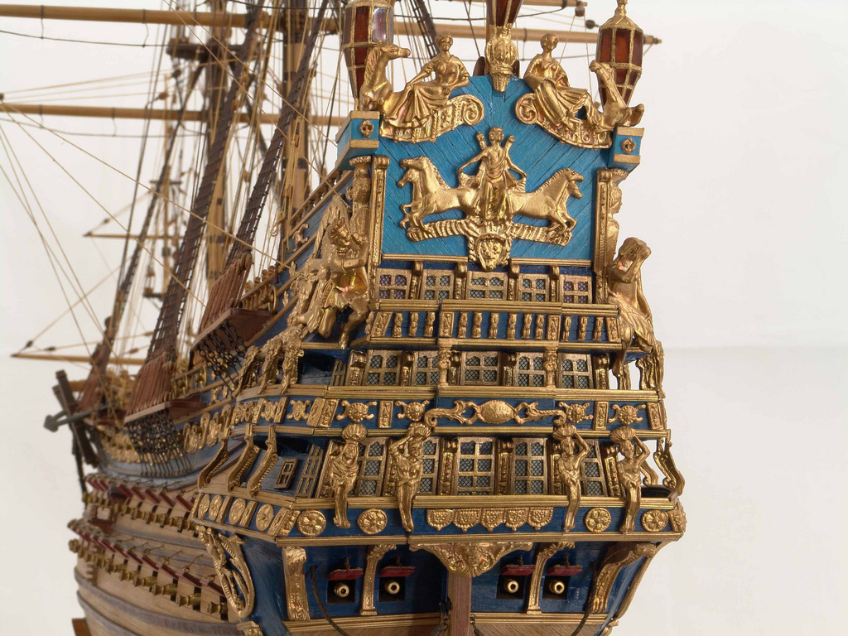
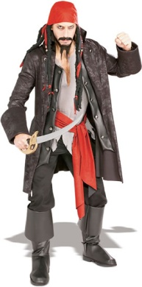
y va el capitán pirata,
cantando alegre en la popa,

Slide 11
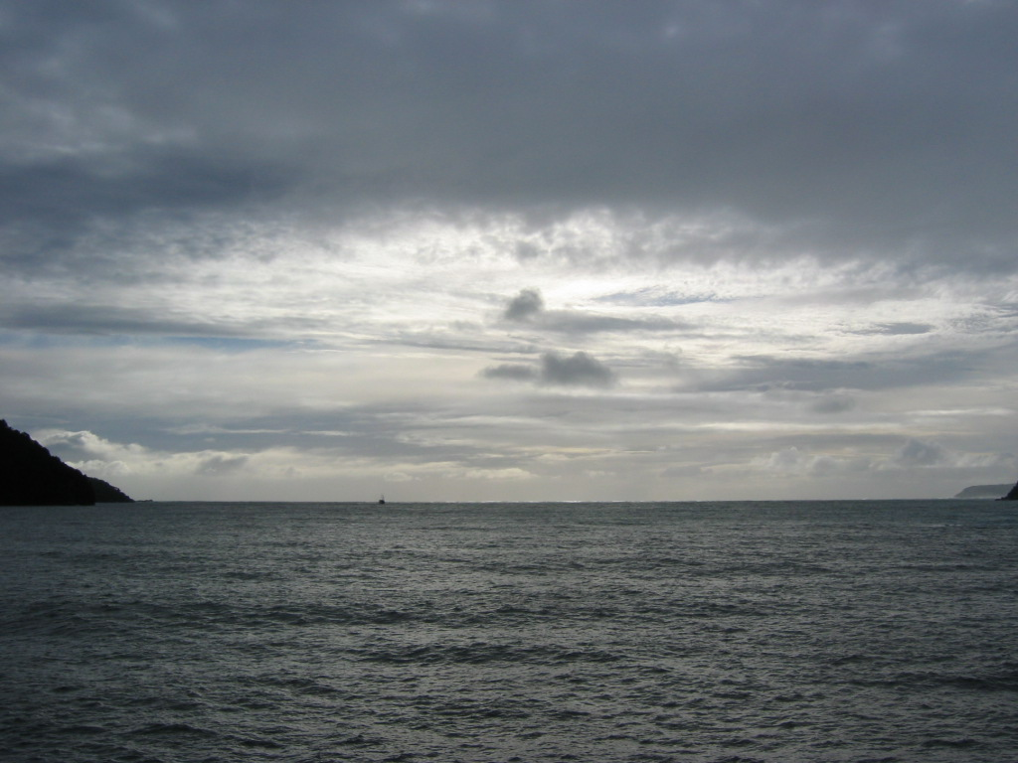
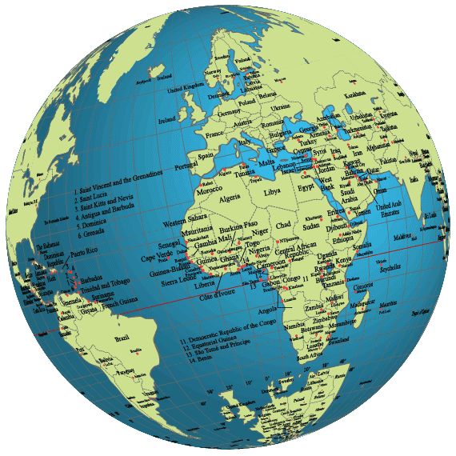
Asia a un lado, al otro Europa,
y allá su frente Estambul:

Slide 12
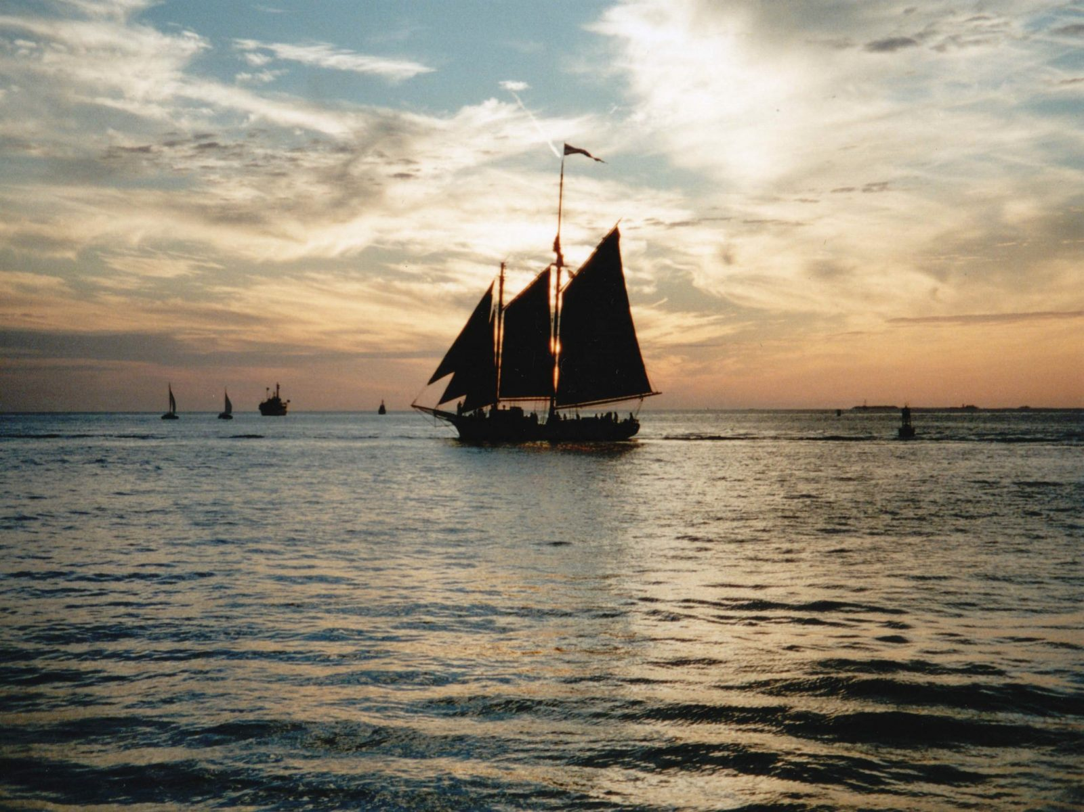
Navega, velero mío,
sin temor,
que ni enemigo navío
ni tormenta, ni bonanza

Slide 13
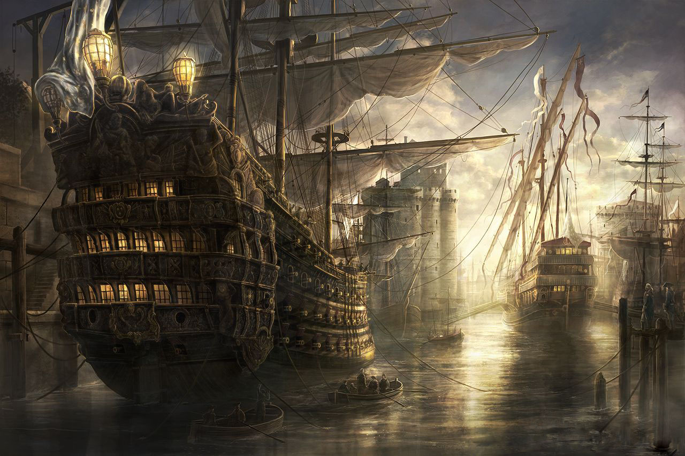
tu rumbo a torcer alcanza,
ni a sujetar tu valor.
tu rumbo a torcer alcanza,
ni a sujetar tu valor.

Slide 14
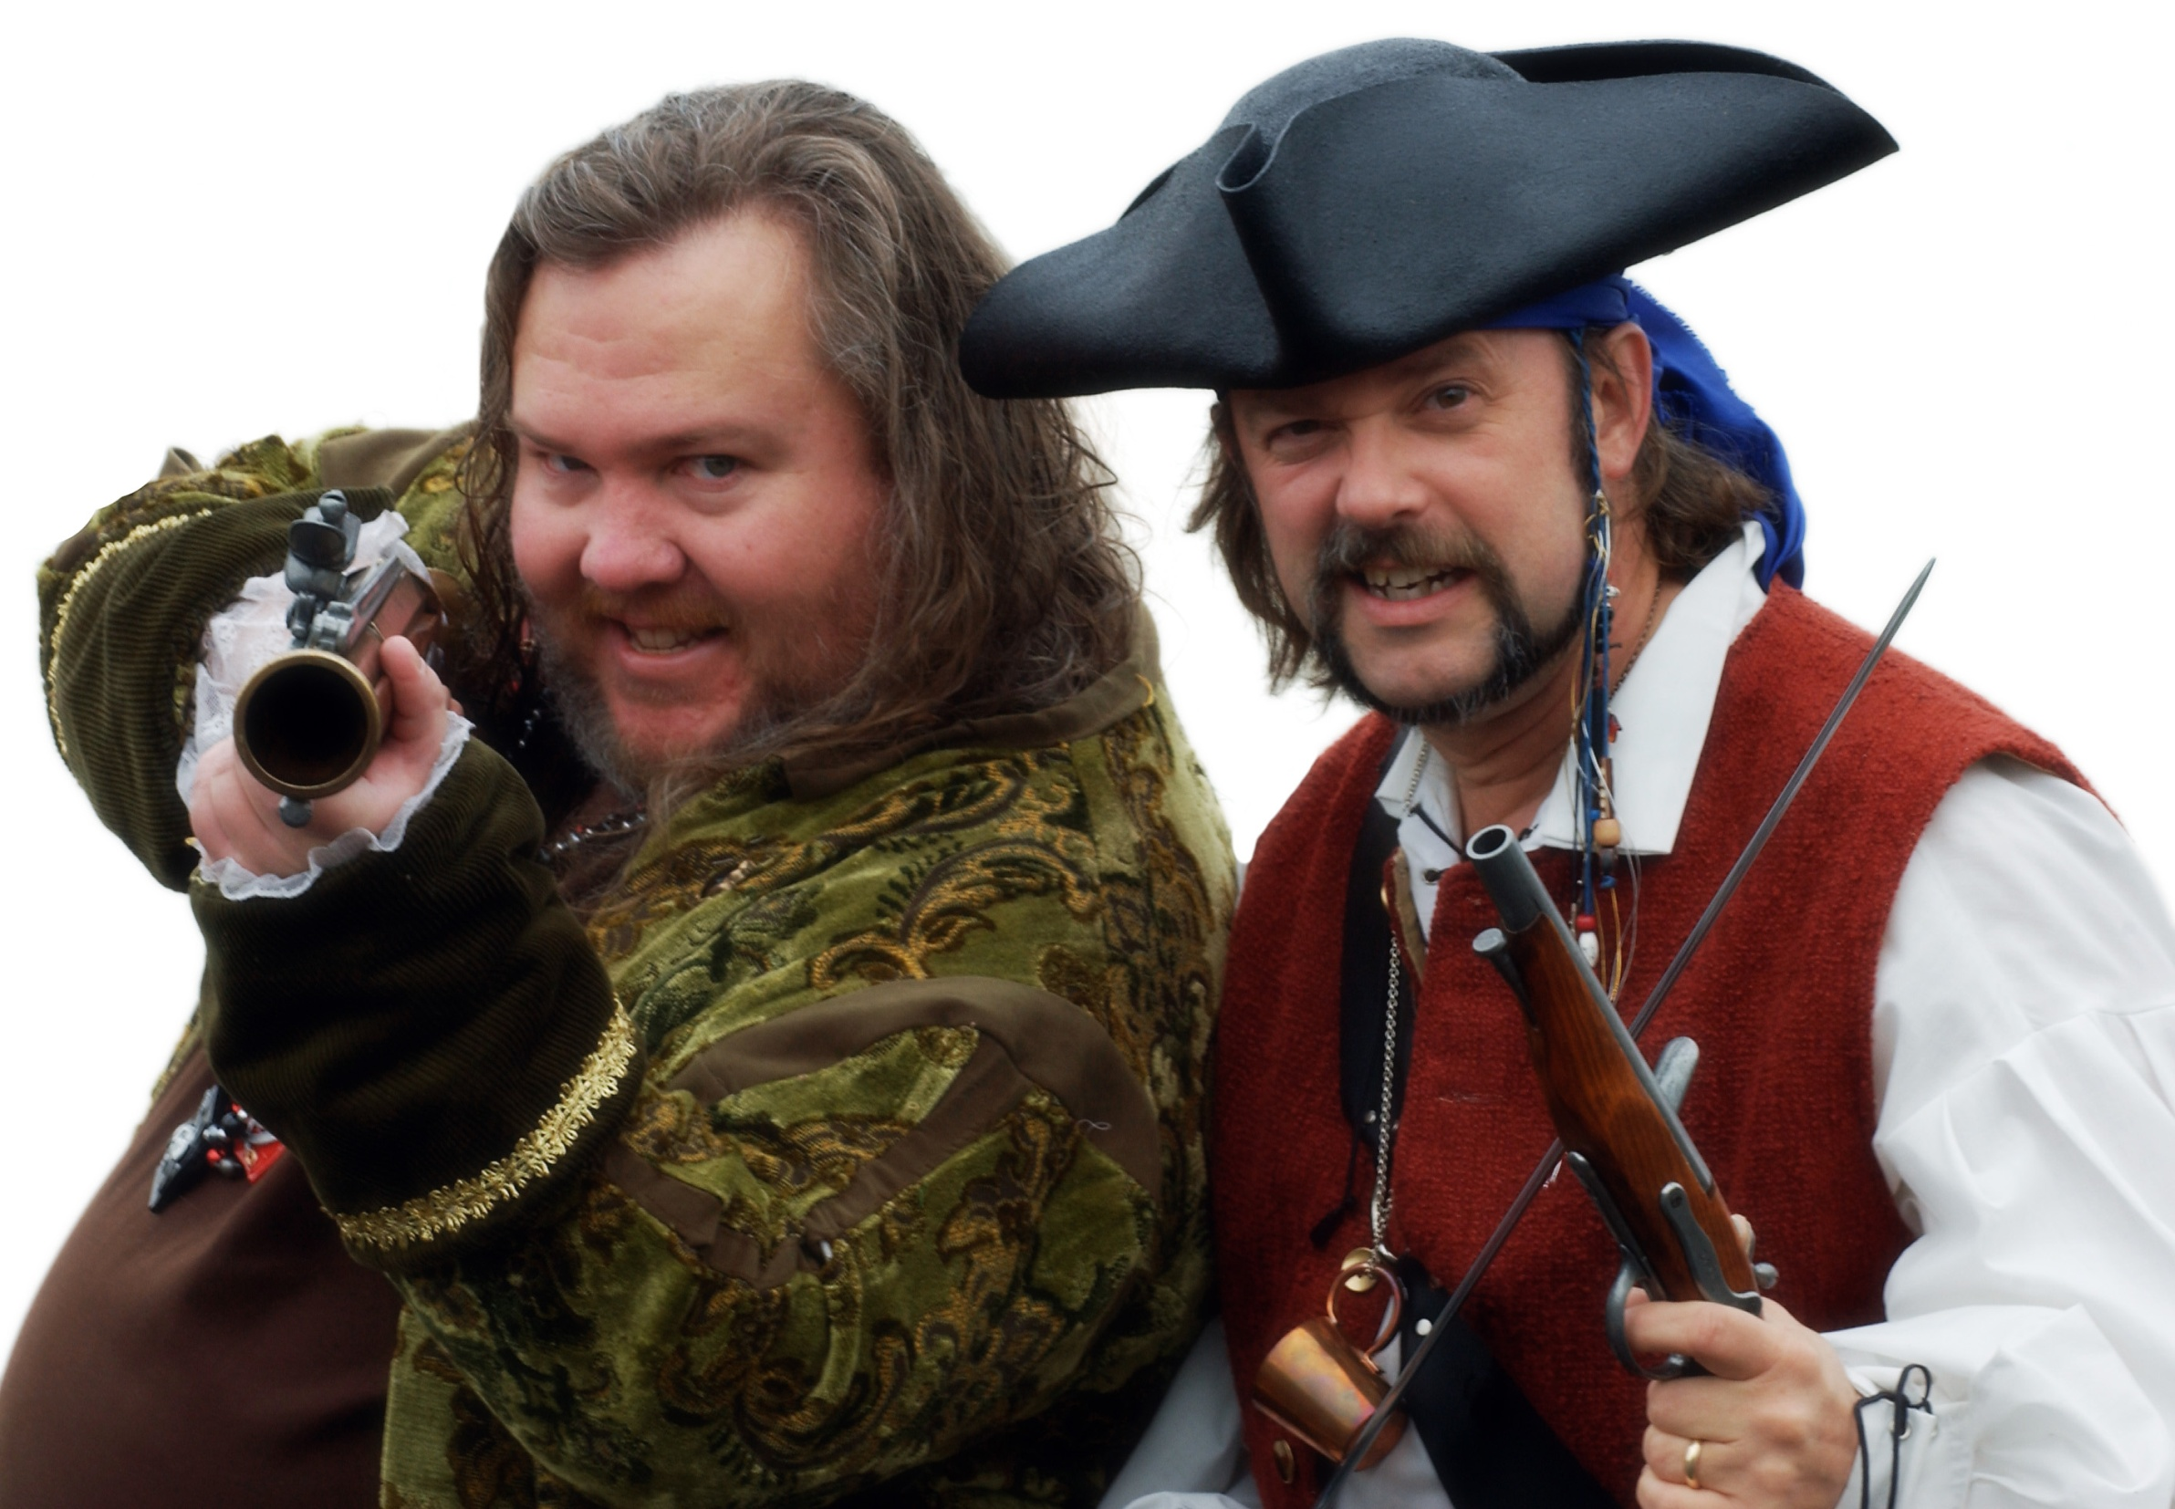
Veinte presas
hemos hecho
a despecho
del inglés,

Slide 15
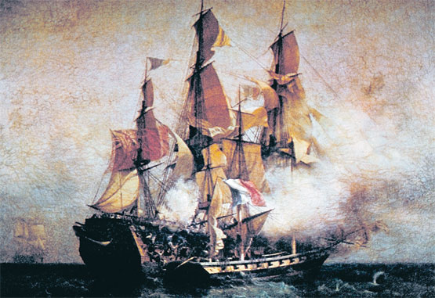
y han rendido
cien naciones
sus pendones
a mis pies.

Slide 16
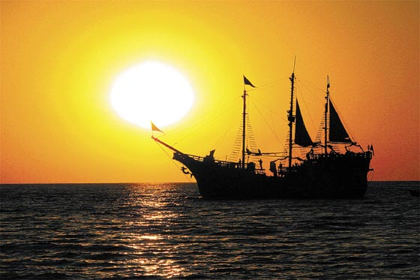
Que es mi barco mi tesoro,
que es mi dios la libertad,
mi ley, la fuerza y el viento,
mi única patria, la mar.

Slide 17
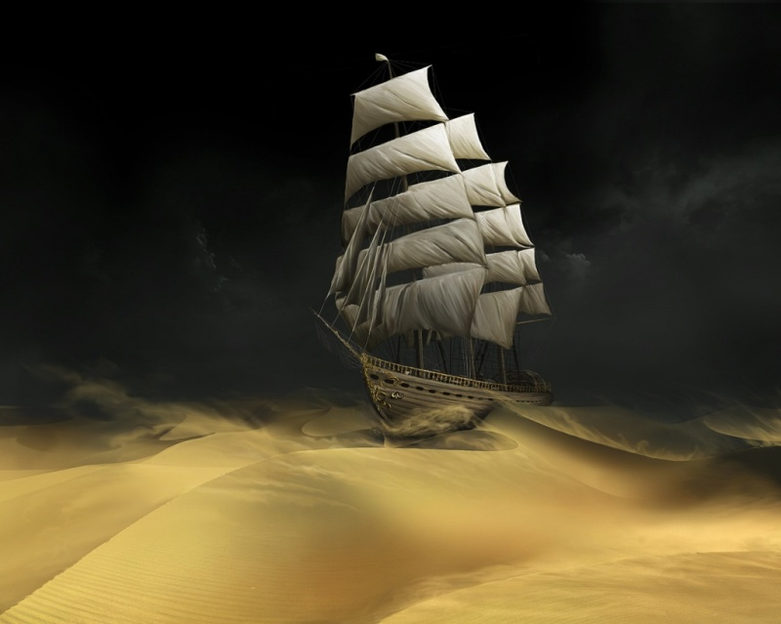
Allá muevan feroz guerra
ciegos reyes
por un palmo más de tierra;

Slide 18
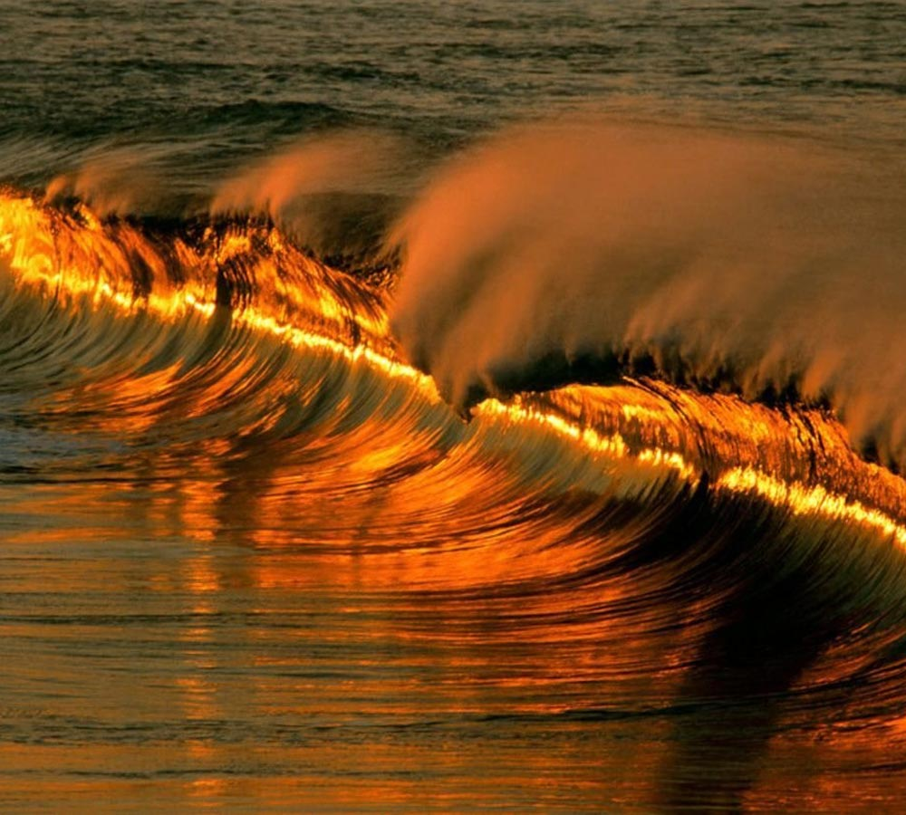
que yo tengo aquí por mío
cuanto abarca el mar bravío
quien nadie impuso leyes.

Slide 19
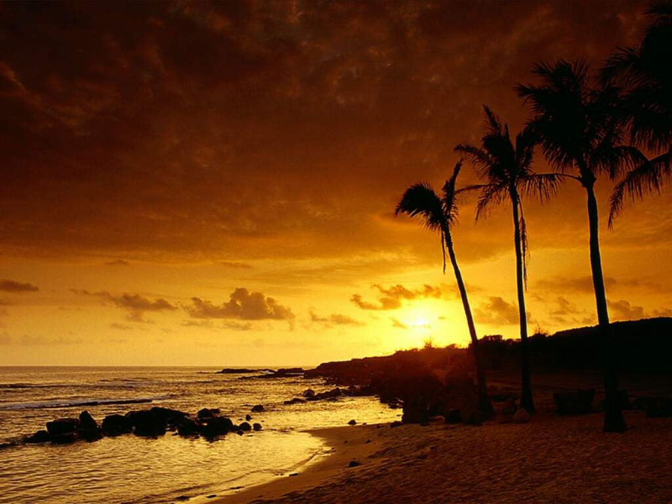
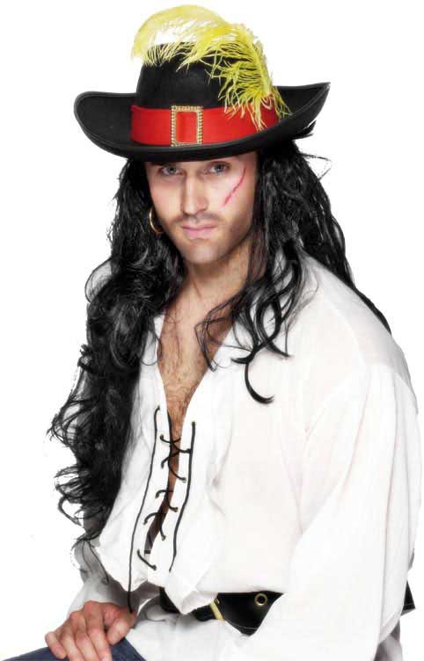
Y no hay playa
sea cualquiera,
ni bandera
de esplendor,
que no sienta
mi derecho
y dé pecho
a mi valor

Slide 20
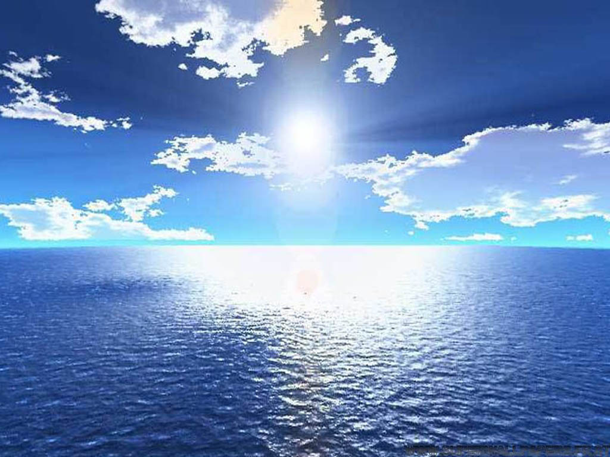
Que es mi barco mi tesoro,
que es mi Dios la libertad;
mi ley, la fuerza y el viento;
mi única patria, la mar.

Slide 21
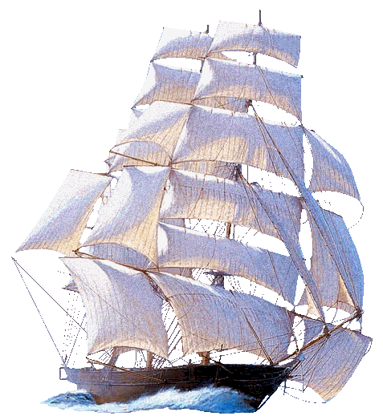
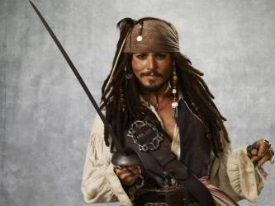
A la voz de ¡barco viene!,
es de ver
cómo vira y se previene
a todo trapo a escapar:

Slide 22
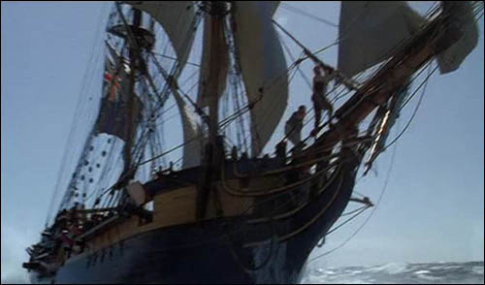
que yo soy el rey del mar
y mi furia es de temer.

Slide 23
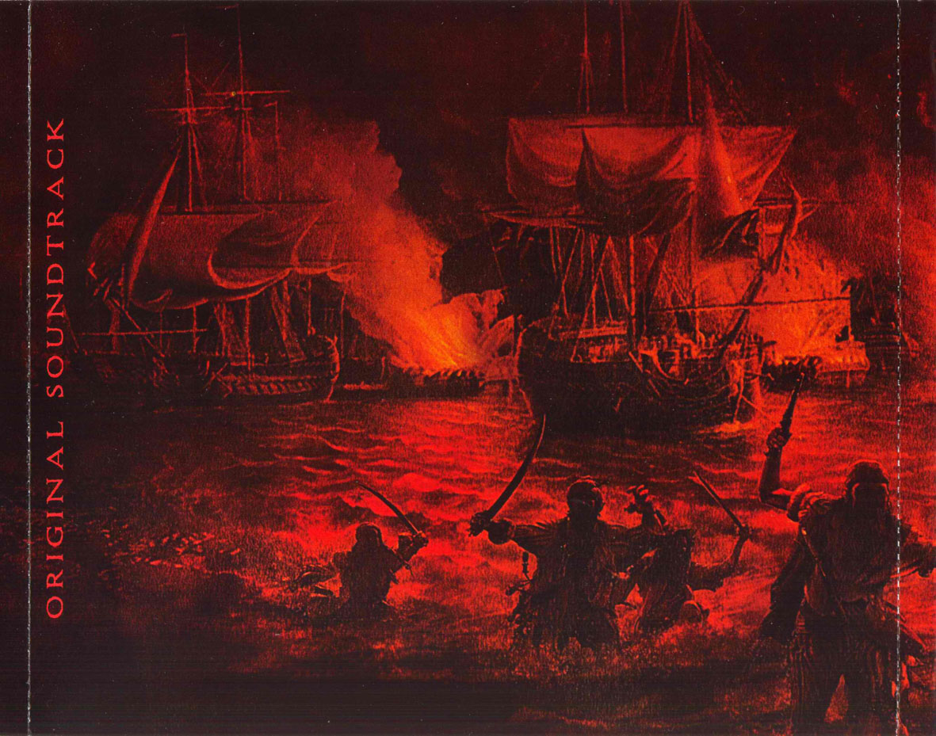
En las presas
yo divido
lo cogido
por igual:

Slide 24
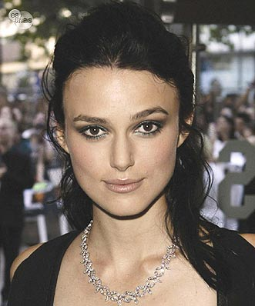
sólo quiero
por riqueza
la belleza
sin rival.

Slide 25
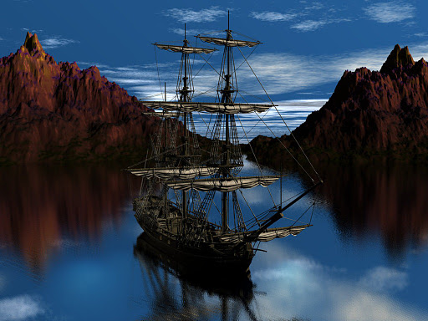
Que es mi barco mi tesoro,
que es mi dios la libertad,
mi ley, la fuerza y el viento,
mi única patria, la mar.
r.

Slide 26
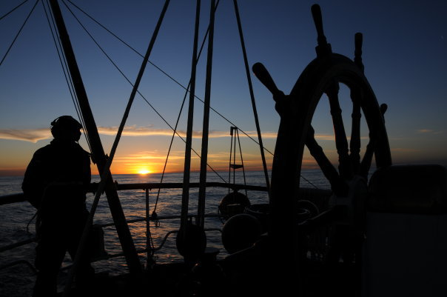
¡Sentenciado estoy a muerte!

Slide 27
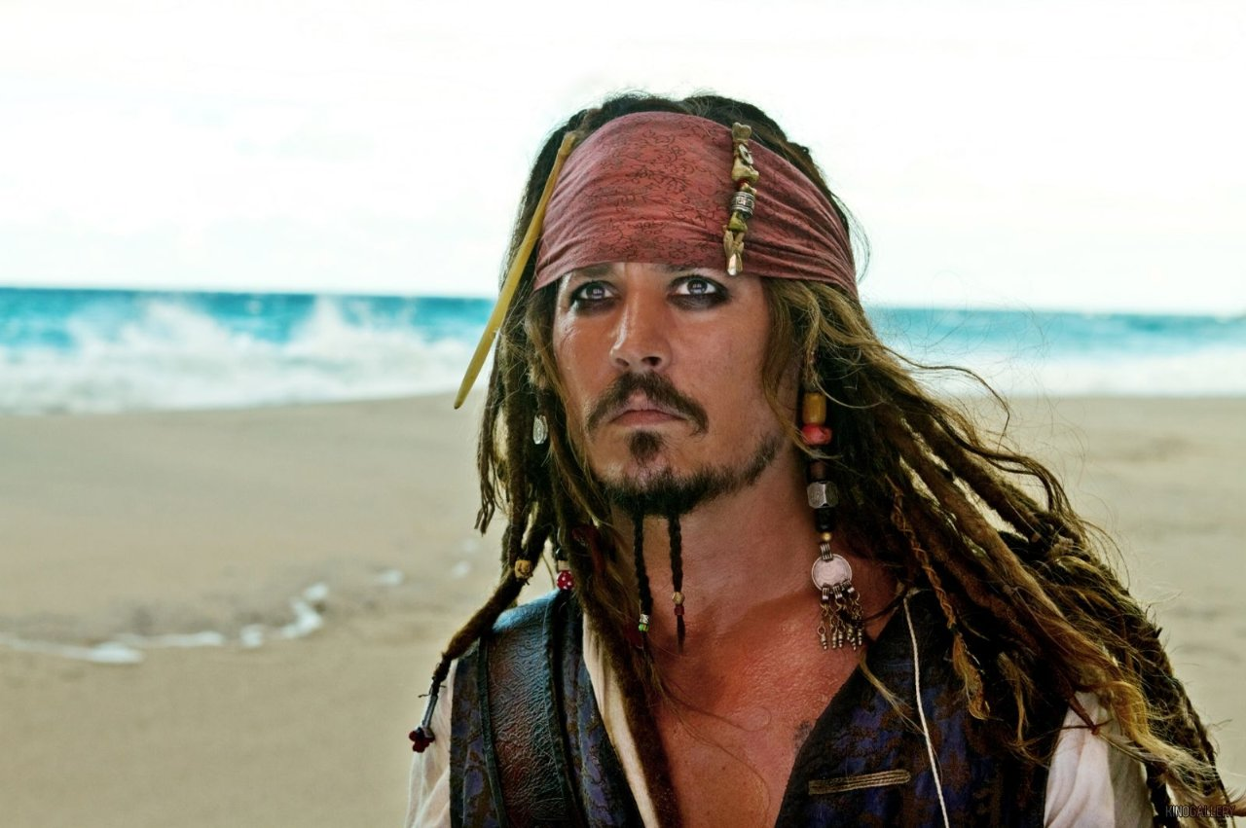
Yo me río no
me abandone
la suerte,

Slide 28
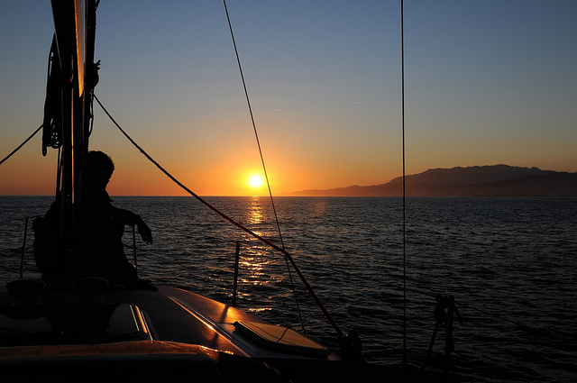
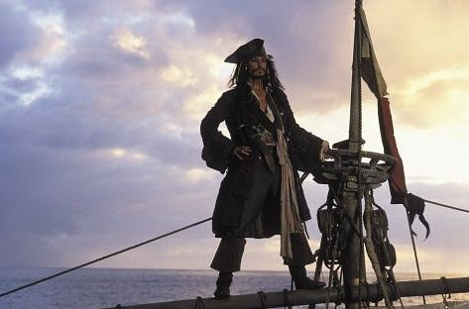
y al mismo que me condena,
colgaré de alguna antena,
quizá; en su propio navío

Slide 29
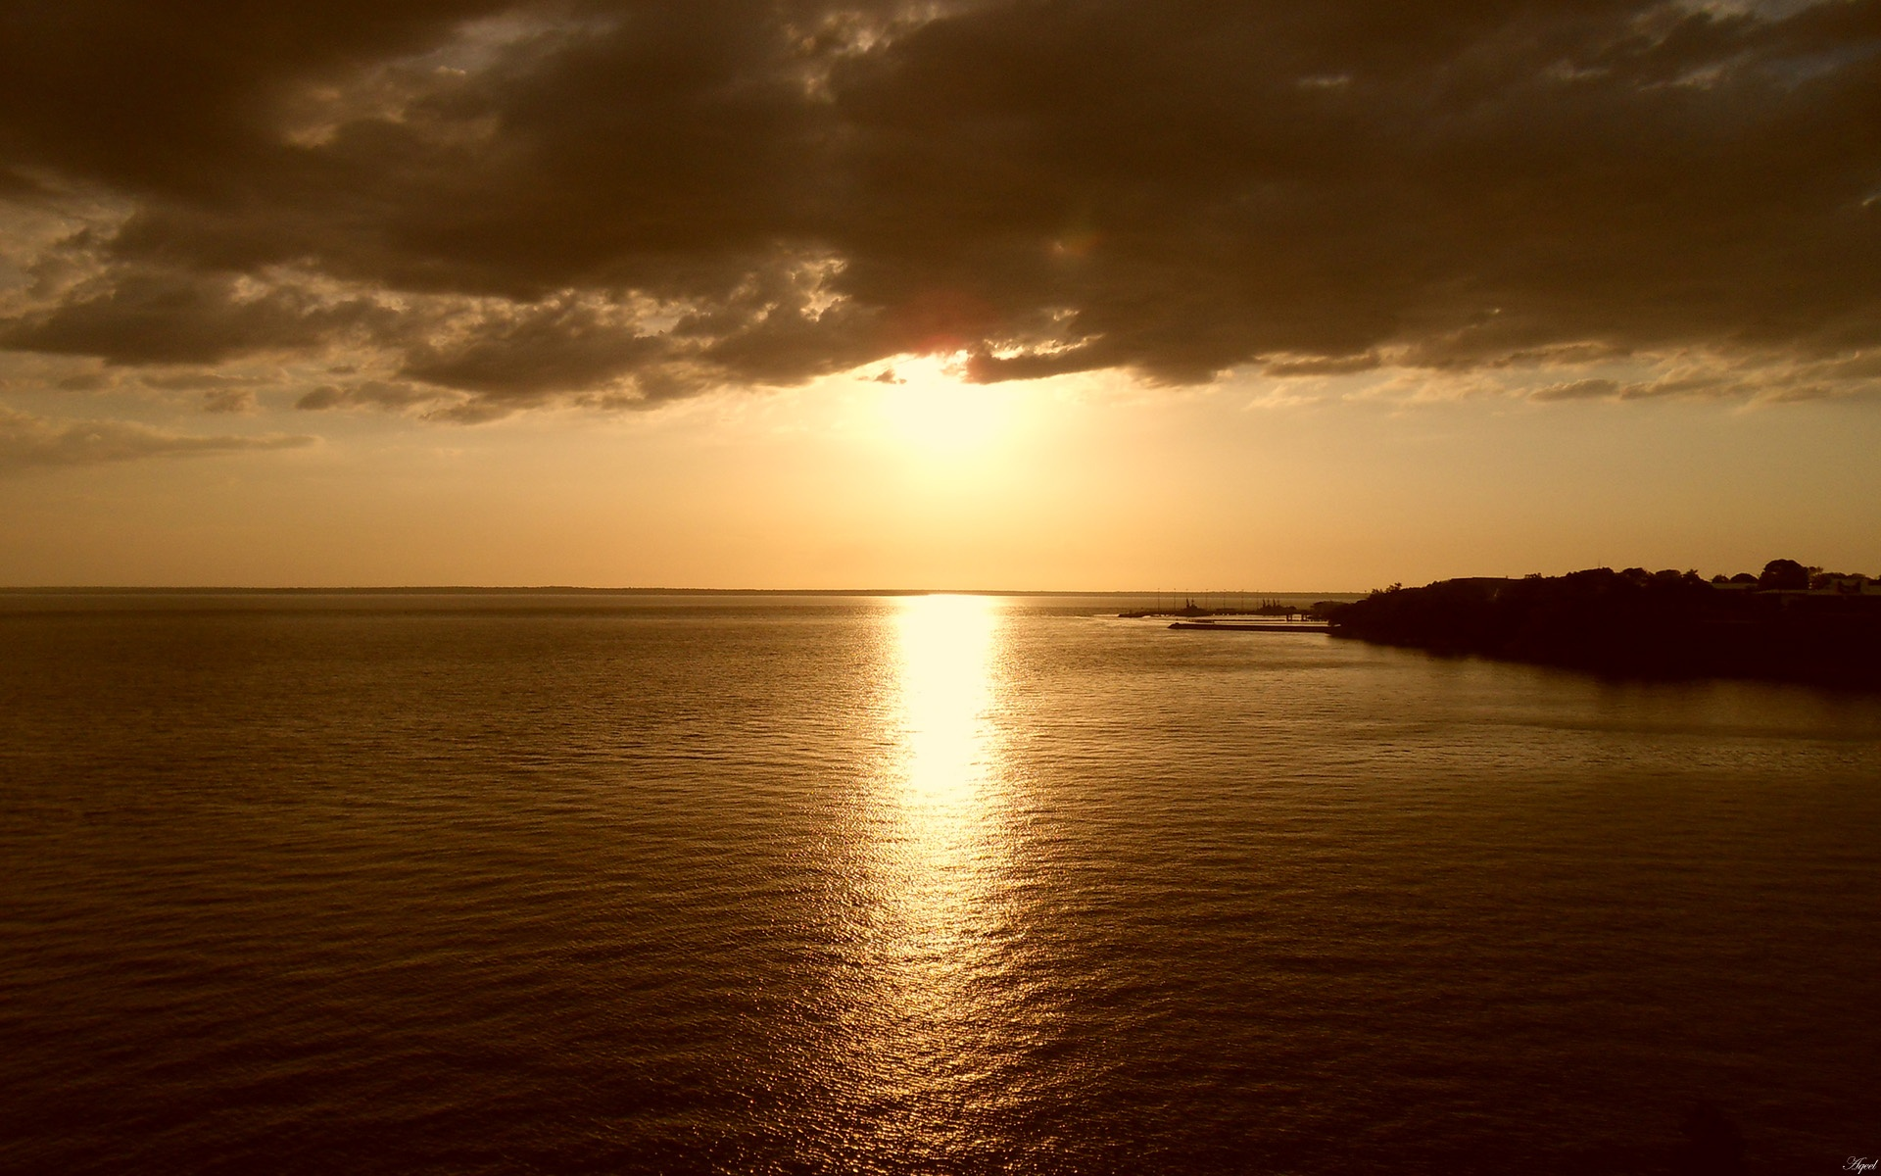
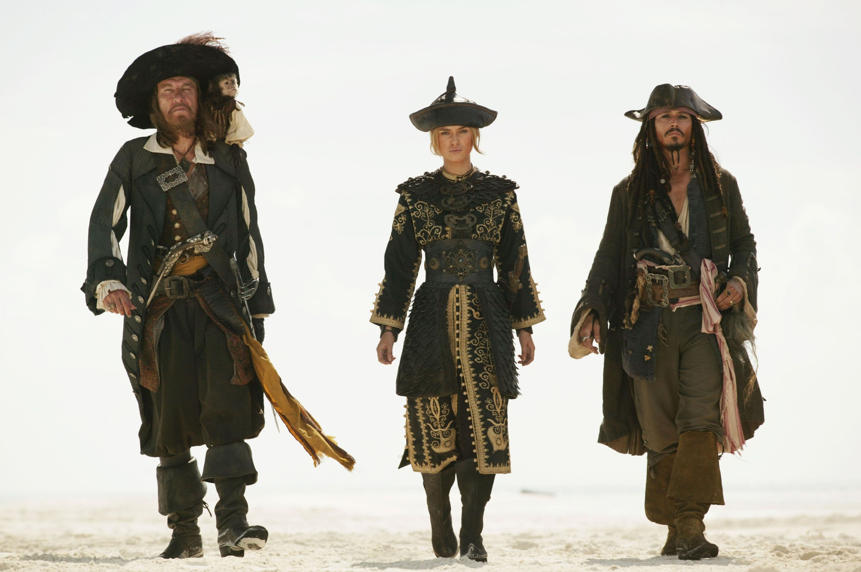
Y si caigo,
¿qué es la vida?
Por perdida
ya la di

Slide 30
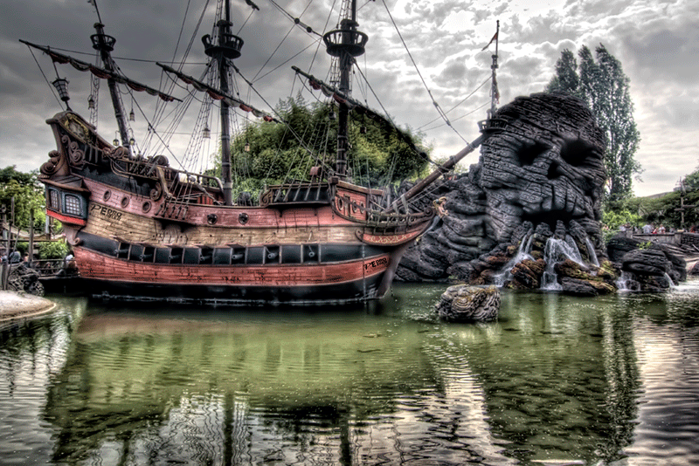
cuando el yugo
del esclavo,
como un bravo,
sacudí.

Slide 31
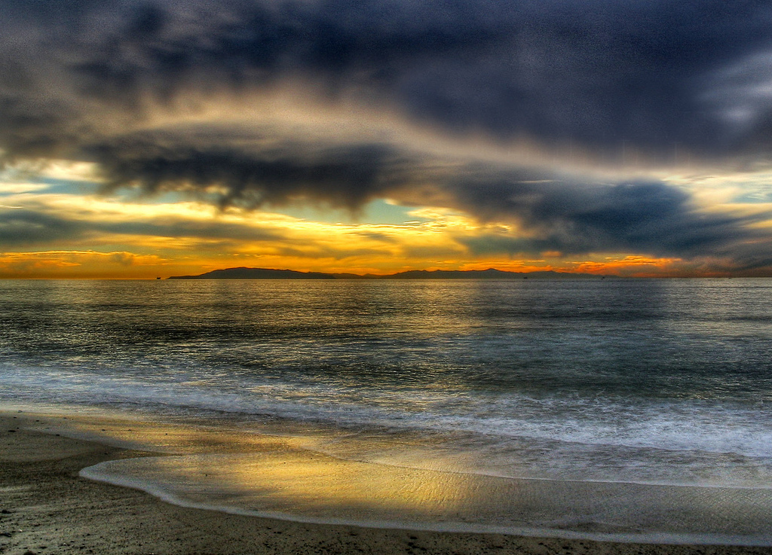
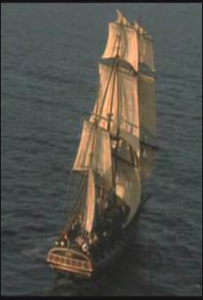
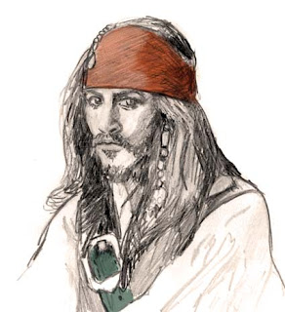
Que es mi barco mi tesoro,
que es mi dios la libertad,
mi ley, la fuerza y el viento,
mi única patria, la mar.

Slide 32
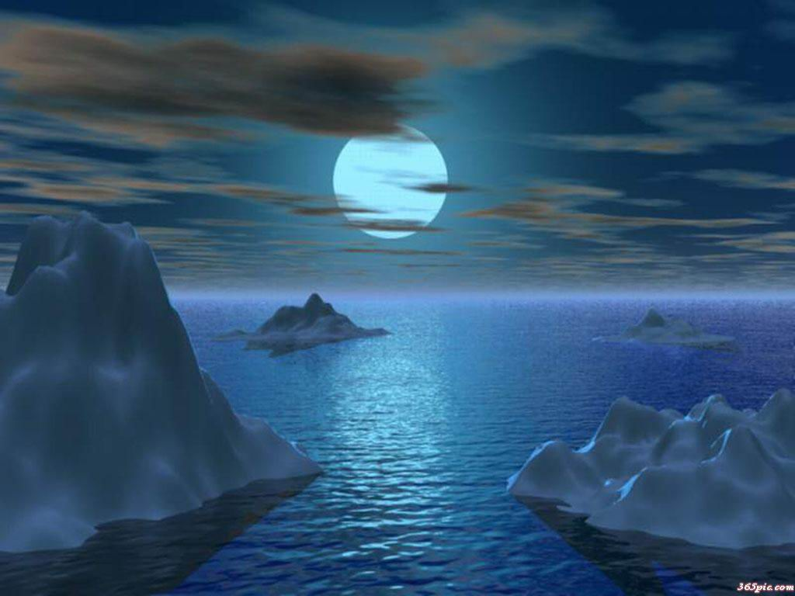
Son mi música mejor
aquilones,

Slide 33
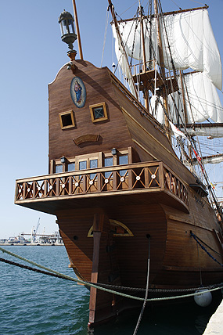
el estrépito y temblor
de los cables sacudidos,

Slide 34
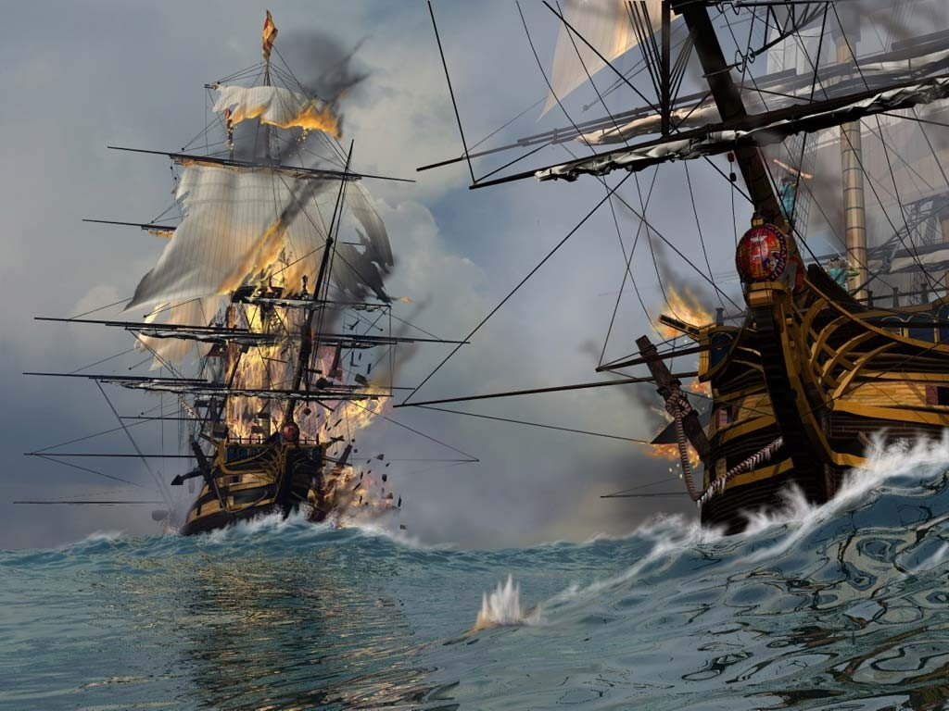
del negro mar los bramidos
y el rugir de mis cañones.

Slide 35
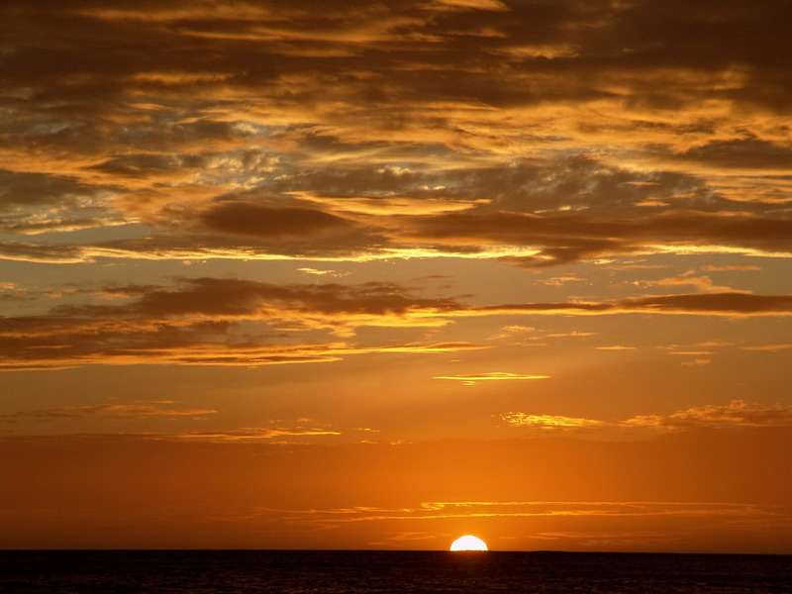
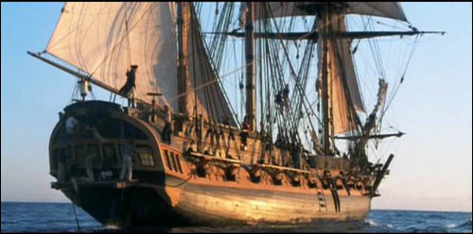

Y del trueno
al son violento,
y del viento
al rebramar

Slide 36


yo me duermo
sosegado,
arrullado
por el mar.

Slide 37



Que es mi barco mi tesoro,
que es mi dios la libertad,
mi ley, la fuerza y el viento,
mi única patria, la mar.

Slide 38




Slide 39



Slide 40

Diseño
María Teresa Espín
Imágenes
Internet
2012

Slide 41



Slide 42



Accede a la sección que desees desde aquí:
Propia Creación
De la Red
Dedicatorias | Fechas Especiales | Graciosos
Historia y Arte | Lugares | Musicales
Naturaleza y Ciencias | Política | Reflexión
Religiosos | Románticos | Salud
Dedicatorias | Fechas Especiales | Graciosos
Historia y Arte | Lugares | Musicales
Naturaleza y Ciencias | Política | Reflexión
Religiosos | Románticos | Salud
Si deseas recibir pps periódicamente en tu correo electrónico subscríbete aquí:

